Slide 1

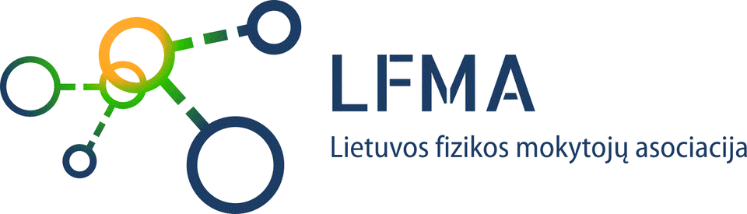
Bendroji ir specialioji reliatyvumo teorijos.
IV gimn. klasė
BP: Apibrėžiami du specialiosios reliatyvumo teorijos postulatai. Aptariamos bendroji ir specialioji reliatyvumo teorijos.

Slide 2
Prisiminkime:
Galilei reliatyvumo principas: visose inercinėse atskaitos sistemose mechaniniai reiškiniai vyksta vienodai, jei pradinės sąlygos vienodos.
Pavyzdžiui, tolygiai ir tiesiai judančiame vagone pradiniu laiko momentu parimęs kūnas (bet judantis Žemės atžvilgiu kartu su vagonu) iš viršaus kris stačiai žemyn kaip ir ne vagone esantis kūnas, krintantis iš to paties aukščio ant Žemės.
Materialaus taško koordinates dviejose inercinėse atskaitos sistemose sieja Galilei transformacijos.
Notes:
www.vle.lt/straipsnis/galilei-reliatyvumo-principas/

Slide 3
Galilei transformacijos:
x = x′ + ut,
y = y′,
z = z′;
x, y, z - taško padėtis sistemoje S;
x′, y′, z′ - taško padėtis sistemoje S′;
t′ = t;
x′ = x - ut;
v = v′ + u
Notes:
www.vle.lt/straipsnis/galilei-reliatyvumo-principas/

Slide 4
Inercinė atskaitos sistema
atskaitos sistema, kurioje mechaninio judėjimo dėsniai yra tokio pat pavidalo, kaip ir jos atžvilgiu pastoviu greičiu judančioje atskaitos sistemoje.
Kiekviena atskaitos sistema, kuri inercinės atskaitos sistemos atžvilgiu juda pastoviu greičiu, taip pat yra inercinė atskaitos sistema.
www.youtube.com/watch?v=wD7C4V9smG4
www.youtube.com/watch?v=ttZCKAMpcAo

Slide 5
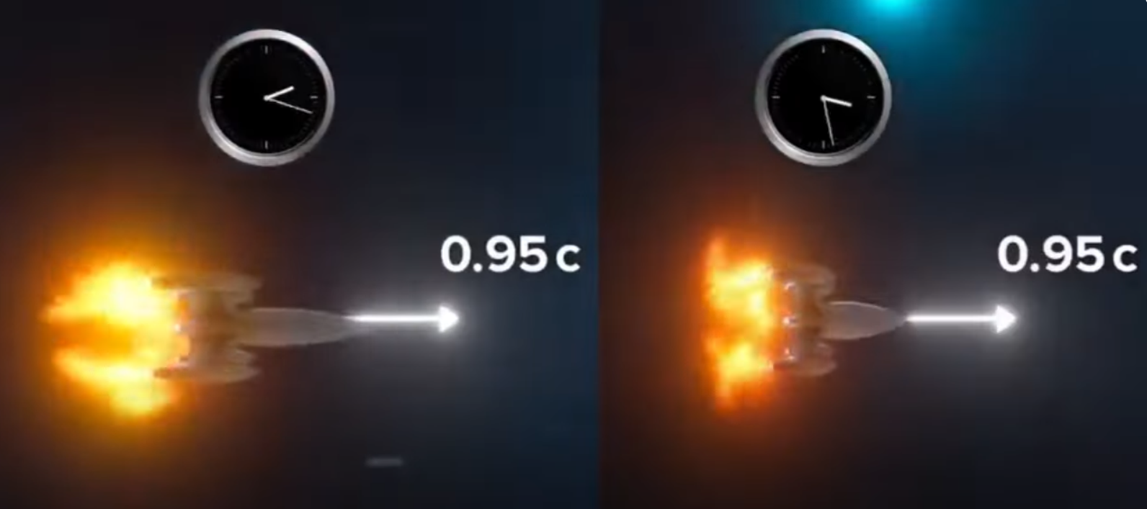
www.youtube.com/watch?v=zaXuMhi4y2w
Notes:
Vietoj įvado.

Slide 6
Reliatyvùmo teòrija
fizikos teorija, nagrinėjanti erdvės, laiko, materialiųjų objektų ir jų judėjimo sąryšį.
Skiriama specialioji ir bendroji reliatyvumo teorija.
Notes:
www.vle.lt/straipsnis/reliatyvumo-teorija/

Slide 7
Specialioji reliatyvumo teorija
nagrinėja kūnų judėjimą bet kuriais fiziškai leidžiamais greičiais (taip pat ir artimais šviesos greičiui), nepaisydama materialiųjų objektų įtakos erdvėlaikio savybėms.
Grindžiama dviem stebėjimus ir eksperimentinius rezultatus apibendrinančiais postulatais.
Notes:
www.vle.lt/straipsnis/reliatyvumo-teorija/

Slide 8
Pirmasis postulatas
jokiais fizikiniais bandymais negalima nustatyti, ar inercinė sistema juda tiesiai ir tolygiai, ar ji yra rimties būsenos (reliatyvumo principas).
Pirmasis postulatas apibendrina santykinį dviejų sistemų judėjimą.
Notes:
www.vle.lt/straipsnis/reliatyvumo-teorija/

Slide 9
Antrasis postulatas
visose inercinėse atskaitos sistemose šviesos greitis yra vienodas ir yra universalioji konstanta c [(c = 299792456,2 ± 1,1) m/s], nepriklauso nuo to, ar šviesą skleidžia nejudantis, ar tiesiai ir tolygiai judantis šaltinis.
Kitaip negu visi kiti greičiai, kurie keičiantis atskaitos sistemai keičiasi, šviesos greitis vakuume nekinta, tai yra jis yra invariantas*.
*Invariantas (lot. invarians, invariantis – nesikeičiantis).
Notes:
www.vle.lt/straipsnis/reliatyvumo-teorija/

Slide 10
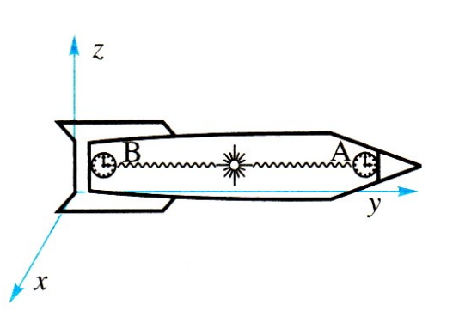
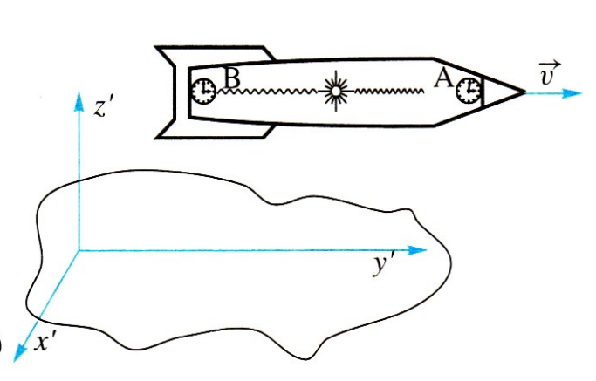
Tarkime, tolygiai, iš inercijos skrendančios raketos viduje staiga įsižiebia elektros lemputė, esanti vienodu atstumu nuo kabinos galų A ir B.
Raketos keleiviui uždegus elektros lemputę, jos šviesa pasiekia abu raketos kabinos galus vienu metu, o stebėtojo, esančio ant, tarkim, asteroido, požiūriu šviesa anksčiau pasiekia galą B negu galą A.
Išvada: du įvairiose vietose vykstantys įvykiai gali būti vienalaikiai vieno stebėtojo požiūriu ir būti nevienalaikiai kito stebėtojo, judančio pirmojo stebėtojo atžvilgiu tam tikru greičiu, požiūriu.
Notes:
www.vle.lt/straipsnis/reliatyvumo-teorija/

Slide 11
Specialioji reliatyvumo teorija
Iš postulatų gaunamos Lorenco transformacijos.
plačiai taikoma makropasaulio fizikoje, kvantinėje mechanikoje, konstruojant dalelių greitintuvus ir kitur.
Lòrenco transformãcijos (Lorentzo transformacijos), formulės, siejančios kokio nors įvykio vietos koordinates ir laiką dviejose inercinėse atskaitos sistemose, judančiose viena kitos atžvilgiu tiesiai ir tolygiai. Apie tai pratęsime kitą pamoką.
Lorentz Transformation (http://hyperphysics.phy-astr.gsu.edu/hbase/Relativ/ltrans.html#c2)
Notes:
www.vle.lt/straipsnis/reliatyvumo-teorija/

Slide 12
Bendroji reliatyvumo teorija
Tiria erdvės ir laiko sąryšį su gravitacijos lauku ir materialiųjų objektų neinerciniu judėjimu.
Bet koks materialus kūnas pakeičia erdvėlaikio geometriją ją iškreivindamas.
Erdvėlaikis tampa neeuklidinis* ir tai yra visuotinės traukos (gravitacija) priežastis.
Notes:
www.vle.lt/straipsnis/reliatyvumo-teorija/

Slide 13
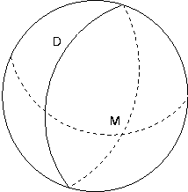
Neeuklidinė geometrija
Elipsinėje geometrijoje nėra tokios tiesės, kuri eitų per tašką M ir būtų lygiagreti tiesei D.
Notes:
https://lt.wikipedia.org/wiki/Elipsin%C4%97_geometrija

Slide 14
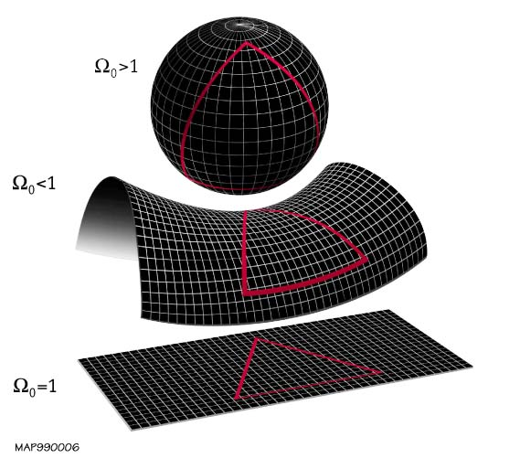
Trikampis elipsinėje, hiperbolinėje ir euklidinėje geometrijoje
Notes:
https://lt.wikipedia.org/wiki/Neeuklidin%C4%97_geometrija

Slide 15
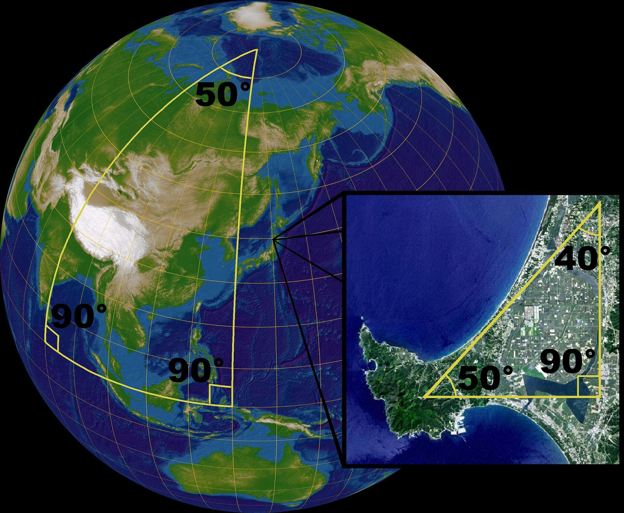
Sferos paviršius nėra Euklidinis ir dėl to trikampio kampų suma yra didesnė nei 180°. Nors lokaliai Euklido geometrijos dėsniai yra tinkami, pavyzdžiui, mažame trikampyje žemės paviršiuje trikampio kampų suma yra beveik lygi 180°.

Slide 16
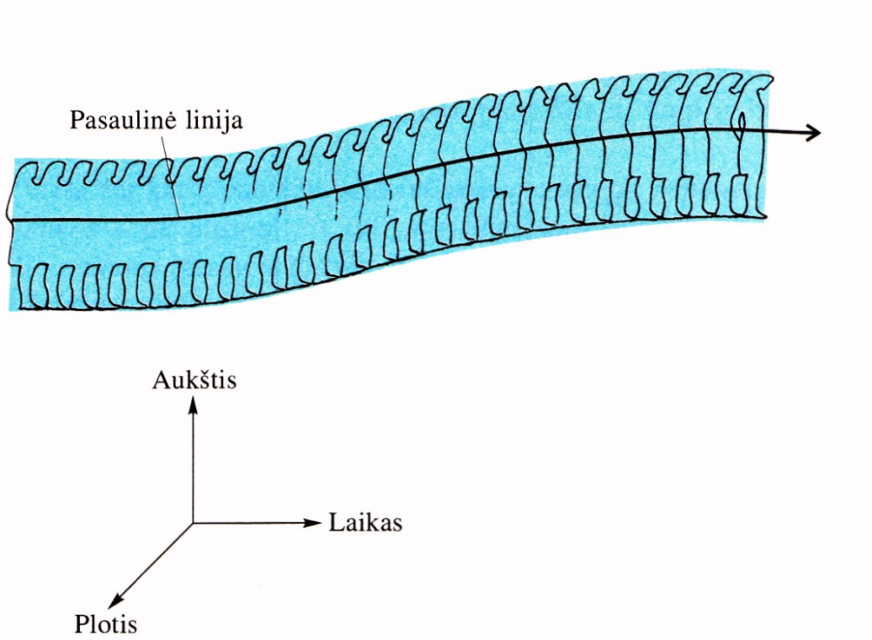
Trys erdvės koordinatės ir laikas sudaro keturmatį pasaulį - erdvėlaikį.
Diskusija: kodėl mums sudėtinga įsivaizduoti ervėlaikį?

Slide 17
Bendroji reliatyvumo teorija
Kūno masė įeina į du dėsnius - visuotinės traukos ir II Niutono.
Kuo didesnė kūno masė, tuo stipriau jis traukia kitus kūnus.
Didesnės masės kūnas yra inertiškesnis - labiau priešinasi išoriniam poveikiui, keičiančiam kūno judėjimo greitį.
Gravitacinė ir inercinė masės yra ne tik lygios, bet ir ekvivalentiškos - tai svarbiausias bendrosios reliatyvumo teorijos principas.
Notes:
Fizika humanitarams, Karazija R., 1997

Slide 18
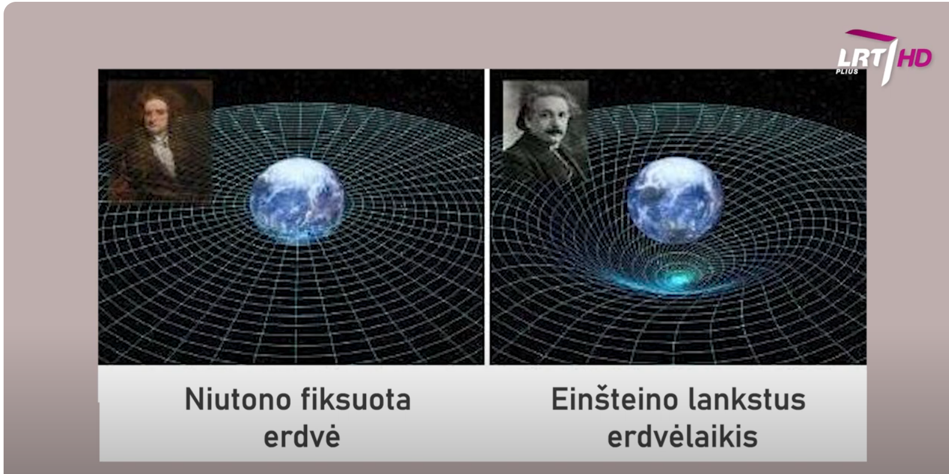
www.youtube.com/watch?app=desktop&v=PE7fWwP3Wlc
Notes:
Fizika prie kavos: Erdvėlaikis
Papildomai: www.youtube.com/watch?v=MTY1Kje0yLg&t=530s (anglų kalba)

Slide 19
Jei sistema juda su pagreičiu, erdvė ir laikas ne tik persiskirsto tarpusavyje, bet ir išsikreipia.
Gravitacijos laukas taip pat keičia erdvės ir laiko savybes.
Kūnai iškreipia juos supančią erdvę bei laiką (tiksliau - keturmatį erdvėlaikį) ir tai pasireiškia kaip visuotinė kūnų trauka.
Iškreipta tiesė yra kreivė, iškreipta plokštuma (dvimatė erdvė) yra išgaubtas, įgaubtas ar kitoks kreivas paviršius. Įsivaizduoti iškreiptą trimatę (o tuo labiau - keturmatę) erdvę kur kas sunkiau.

Slide 20
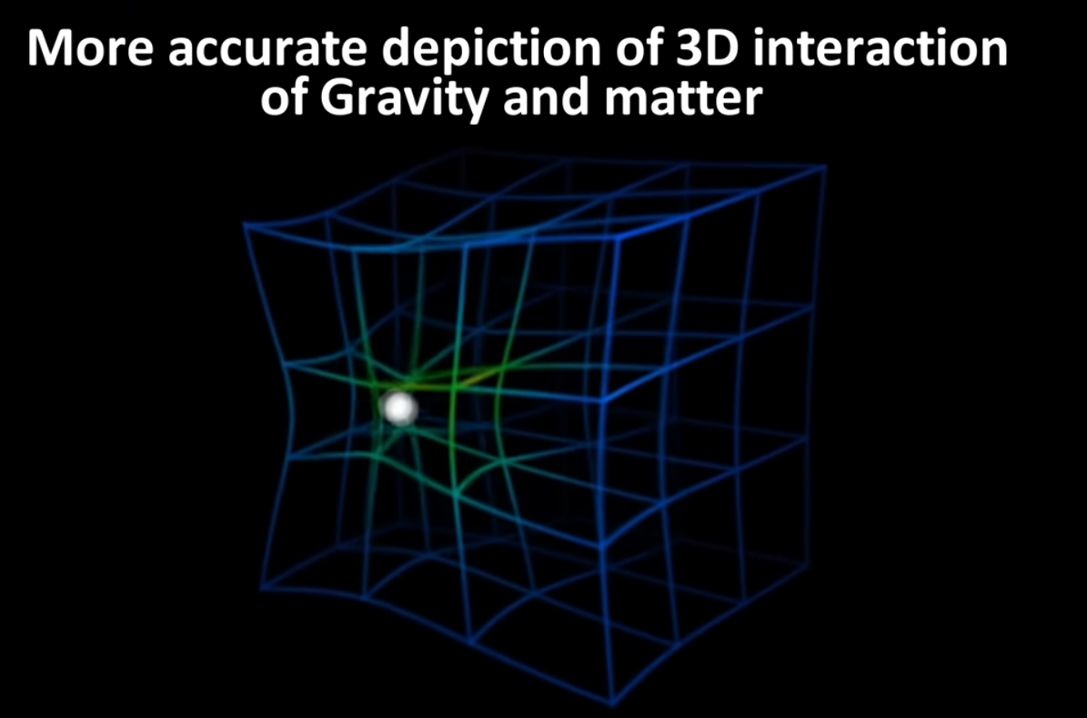
www.youtube.com/watch?app=desktop&v=tzQC3uYL67U

Slide 21
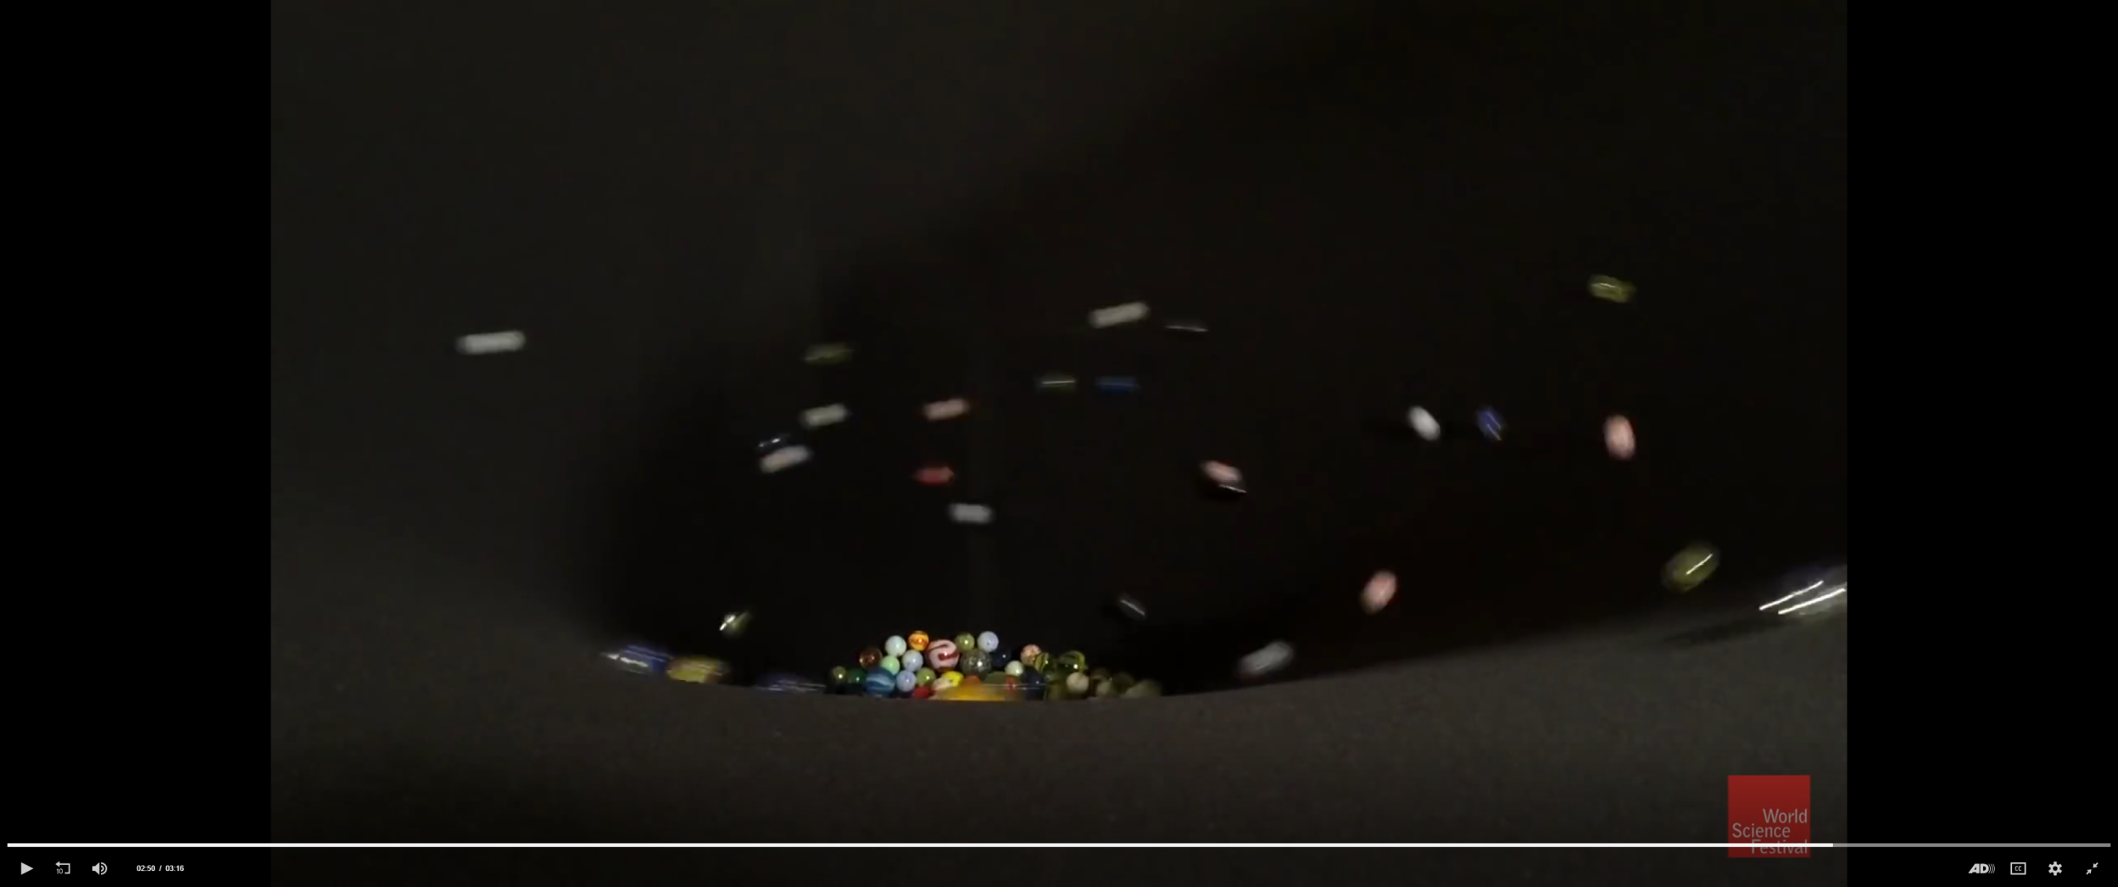
www.britannica.com/video/193406/general-relativity
Notes:
Bandymąsu įtemptu audiniu, rekomenduojama atlikti klasėje.

Slide 22
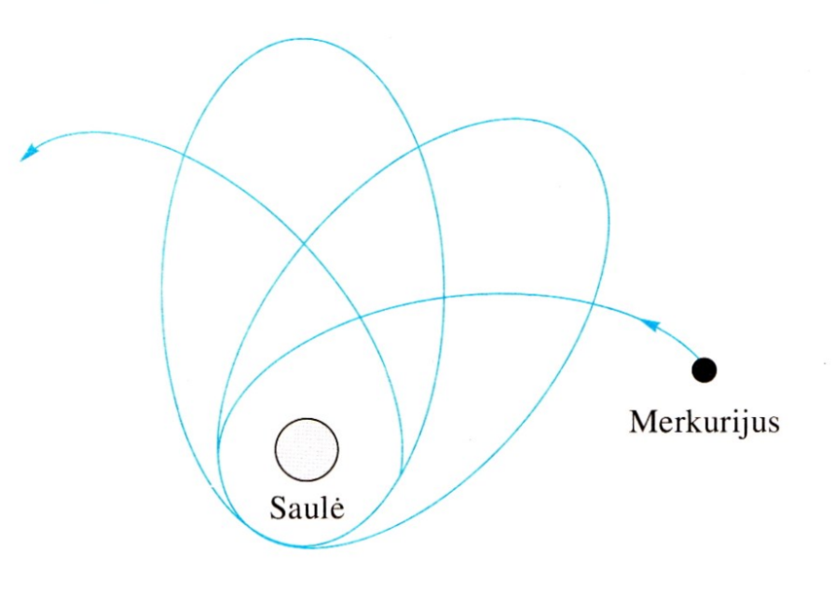
Bendroji reliatyvumo teorija
paaiškino anomalų Merkurijaus orbitos perihelio slinkimą;
Merkurijaus orbita sukasi („precesuoja") apie Saulę. Niutono teorija nuspėjo šią precesiją, bet nurodė neteisingą periodo reikšmę.
Einšteino teorija duoda teisingą precesijos periodą.
Merkurijus skrieja aplink Saulę elipse, o ta elipsė irgi sukasi aplink Saulę, tad Merkurijus juda sudėtinga trajektorija, primenančia rozetę (stilizuotą gėlės žiedo pavidalo ornamentą.
Notes:
www.vle.lt/straipsnis/reliatyvumo-teorija/

Slide 23
Merkurijaus judėjimas
Pagal Niutono visuotinės traukos dėsnį vienas kūnas pajunta kito, net labai nutolusio kūno trauką akimirksniu.
A. Einšteinui įrodžius, kad joks fizikinis veikimas, taigi ir trauka, negali sklisti greičiau už šviesą, tapo aišku, kad Niutono dėsnį reikia taisyti (papildyti).
Šviesos greitis yra labai didelis, tad bent jau Saulės sistemai tos pataisos turėjo būti labai mažos.
Skaičiuodami pagal Niutono dėsnį dangaus kūnų judėjimą, astronomai gaudavo labai gerą sutapimą su stebėjimų rezultatais.
Buvo tik vienas nepaaiškintas rezultatas - artimiausios Saulei Merkurijaus planetos orbita sukosi aplink Saulę greičiau, negu turėjo suktis dėl gretimų planetų poveikio.

Slide 24
Bendroji reliatyvumo teorija
numatė žvaigždės spindulio nuokrypį jam sklindant pro Saulę (1919 patvirtinta stebėjimais);
patvirtino spinduliuojančio atomo dažnio raudonąjį poslinkį Žemės gravitacijos lauke;
patvirtino radaro signalo, atsispindėjusio nuo Veneros paviršiaus, papildomą vėlinimą dėl to, kad Saulė iškreivina erdvėlaikį.
Notes:
www.vle.lt/straipsnis/reliatyvumo-teorija/

Slide 25
Bendroji reliatyvumo teorija
tapo mokslo apie Visatos raidą ir sandarą – kosmologijos – teoriniu pagrindu.
Reliatyvumo teorija suformulavo stacionariosios Visatos modelį.
Notes:
www.vle.lt/straipsnis/reliatyvumo-teorija/

Slide 26
Mokslininkai
Reliatyvumo teorijos pradininkas H. Minkowski;
pirmines idėjas kėlė H. A. Lorentzas ir J. H. Poincaré;
specialiąją reliatyvumo teoriją 1905 suformulavo A. Einsteinas;
1907–16 A. Einsteinas apibendrino reliatyvumo teoriją neinercinėms sistemoms ir sukūrė bendrąją reliatyvumo teoriją.
Notes:
www.vle.lt/straipsnis/reliatyvumo-teorija/

Slide 27
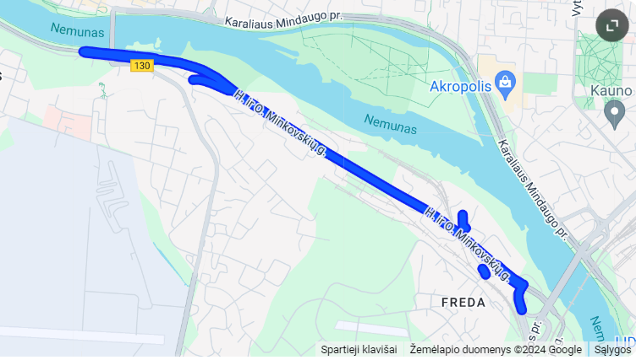
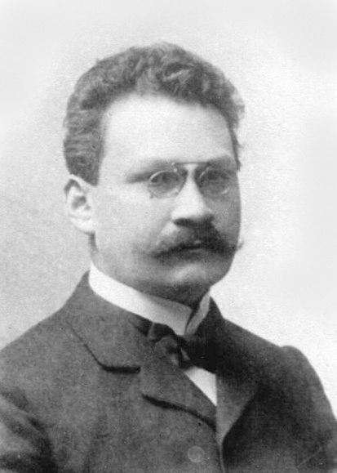
Hermann Minkowski
(Hermanas Minkòvskis) vokiečių matematikas ir fizikas, vienas reliatyvumo teorijos pradininkų. O. Minkowskio brolis.
Gimė 1864 06 22 Aleksote (Kaune).
Notes:
www.vle.lt/straipsnis/hermann-minkowski/

Slide 28
LIETUVOJE
reliatyvumo teoriją 1926 pradėjo nagrinėti V. Čepinskis.
Po II pasaulinio karo apie reliatyvumo teoriją rašė ir ją dėstė A. Jucys, K. Baršauskas, V.Kybartas, J. A. Martišius ir kiti.
1984 Vilniaus pedagoginiame universitete K.Pyragas subūrė mokslininkų grupę reliatyvumo teorijos klausimams nagrinėti.
Notes:
www.vle.lt/straipsnis/reliatyvumo-teorija/

Slide 29

www.britannica.com/science/general-relativity/images-videos

